Slide 1
স্বাগ
তম

Slide 2
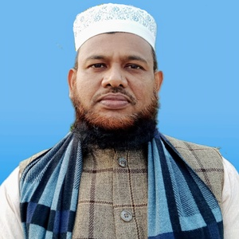
শিক্ষক পরিচিতি
محمد رقيب الدين
المحاضر للغة العربية
حيرافورعالم مدرسة .
ساتخيل - نواخالي
رقم الجوال:01712137320

Slide 3
تعريف الدرس
الصف : التاسع من الداخل
المادة : اللغة العربية الاتصالية
الوحدة:الاولى
الدرس : الثانى (القران الكريم)
الوقت : 40 دقيقة التاريخ- 15\10\2020

Slide 4
الاستفادةمن الدرس
ما يتعلم الطالب من هذا الدرس......
(الف) تعريف القران الكريم ؟
(ب) معرفة اطول السور القرآن و أقصرها و أكبر أيات القرآن و أصغرها.
(ج) نزول القران الكريم على رسول (ص) طوال ثلاثة و عشرين عامأ.
(د) جمع القران الكريم وترتيبه على صورة المصحف الموجود.

Slide 5
انظر الى صور

Slide 6
تعريف سورة مكية:
هى التي نزلت قبل الهجرة و لو في غيرمكة.
تعريف سورة مدينة
هى التي نزلت بعد الهجرة و لو في غير مدينة .

Slide 7
السوال: ما هى أطول سورة فى القرآن الكريم؟
الجواب: أطول سورة فى القران الكريم هي :سورة البقرة ، عدد اياتها 286,اية.
السوال: ما هى أعظم اية فى القرآن الكريم؟
الجواب: أعظم اية فى القران الكريم هى،اية الكرسى ،و هى خمسون كلمة

Slide 8
العمل الانفرادي
السوال: اكتب ثلاث مميزات للسور المكية والسور المدينة ؟

Slide 9
العمل الاجتماعي
(1) تعريف سورة المكية و المدنية؟
(2) أطول و أقصر سورة القران الكريم؟
(3) من رتّب سورة القران؟

Slide 10
القدر
(أ)القران ما هو ؟
(ب)ما أطوال سورة من القران الكريم ؟
(د) من أمر بجمع القران الكريم ؟

Slide 11
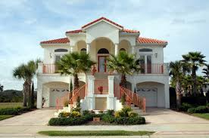
الواجب المنزلى
استخرج الافعال المضارعة من النص ثم حولها الى الماضى

Slide 12
شكرا لكم الى اللقاء –ان شاء الله
الوداع

